Slide 1
医疗大数据
据统计，目前我国重大病患者有近2.6亿人，同时老龄化严重：60岁以上的老年人已经达2.02亿，此外，全国还有大概8千万的残疾人，这都是我国目前面临的一个严重的健康事业难题 - 医疗器械创新网www.innomd.org
现在人类已知的疾病，大概有1万种，各国批准的临床诊断标准，有标准的诊断方法，全球批准了大概3000种。美国人批准的药物是4600种，粗粗的算了一下中国是3000种，中国有3万-4万家医院，近1千万的医务人员，这几个数字列在一起，3000种，3-4万，1千万，最后的结论就是三个字，就是不靠谱，到医院去不靠谱。-华大基因董事长汪建
Big data redefines the traditional scientific methods used in medicine(www.techrepublic.com)
斯坦福大学将于2015年5月20到22日举办一个生物医学领域的大数据会议，该会议针对各大高校、医院、政府部门和机构的医学研究人员，旨在鼓励合作、应对挑战以及建立在医疗保健领域使用大数据的可行步骤。
会议通告中写到：“在从大数据的大规模整合及分析中攫取价值这方面，其它行业已经取得了极大成功，而医疗健康行业才刚起步（沾湿了脚 丫，getting its feetwet）。是的，医疗健康的提供者（如医疗机构等）和付费者（如病人等）正日益增加在分析能力上的投入，以更好地理解不断变化的健康医疗环境，但 这还只是处于初级阶段。”
1

Slide 2
医疗大数据
医生们需要数据
2011年的斯坦福Lucile Packard儿童医院，一位来自内华达州里诺的女孩被用直升机送到该医院的加护病房（ICU）。她患有狼疮，一种攻击人体健康组织并能导致永久性肾损伤的疾病。一个多学科医生团队不得不在使用凝结剂和复合手术的风险间权衡，凝结剂能够稀释血液以防止血液结块，复合手术会导致中风或者器官内出血。
基于数据的医疗手段
一位叫Jennifer Frankovich的年青医师诉诸于使用狼疮患儿数据库，她曾参与建立该数据库。作为数据库工作的一部分，需要将图表数字化并使数据可通过关键字来检 索。通过搜索数据库，Frankovich医生能够查阅每位来院的狼疮患儿，从而了解他们中出现血凝现象的人数，以及导致危险的因素。据此，她可以计算出 使用抗凝血剂的风险能否佐证小女孩出现血液凝块的风险。计算结果表明，值得冒这个险：使用了抗凝血剂后，小女孩的病情出现了好转迹象。
需要解析数据的系统
医院的管理层仍然认为，对于紧急病例，相比于查找过往成功案例的医疗数据，相信医师团队的集体智慧更加安全稳妥。在今年一月份接受NPR采访 时，Frankovich医生坦言， “分析数据是一个复杂的工作，需要特定的专业知识和技能。试想，假若搜索引擎有程序错误，亦或档案被错误的转录，后果将会如何？真的有太多地方会出现错误… …。这将需要一个系统来解析数据，而这样的系统是我们还尚未拥有。”
观点：确实如此，但是在诸如克利夫兰临床中心（ClevelandClinic）这样的医疗健康机构中，医生和医学实践者们已经在利用大数据和分析 法来诊断病情和实施治疗。当跨学科医生团队评估病人时，数据分析结果已然进入了他们的讨论之中。并且，尽管医疗健康数据的质量和整合问题将持续存在，无容 置疑的是，重新定义传统科学方法已初现端倪。
2

Slide 3
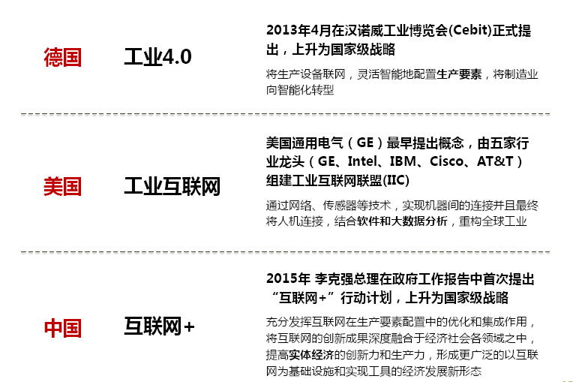
医疗大数据与互联网
来自中国移动研究院首席科学家许利群

Slide 4
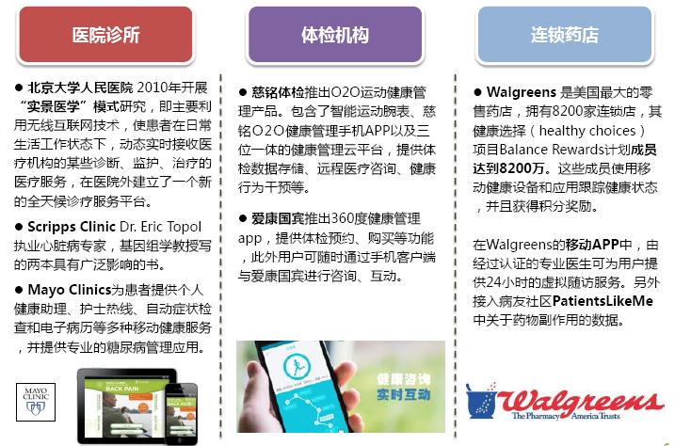
医疗服务机构纷纷拥抱移动互联网
来自中国移动研究院首席科学家许利群

Slide 5
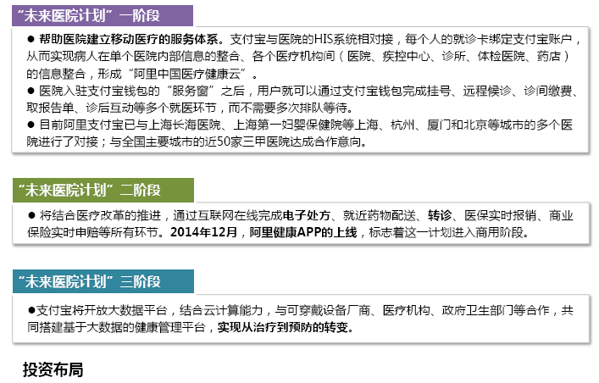
阿里未来医院计划：以支付能力切入医疗领域
来自中国移动研究院首席科学家许利群

Slide 6
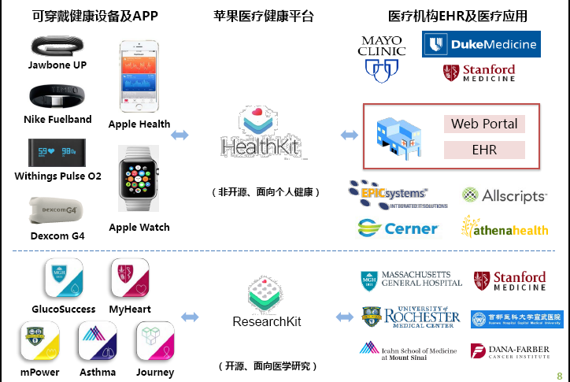
苹果：全方位布局医疗健康
6
来自中国移动研究院首席科学家许利群
6

